Slide 2

ENGENHARIA DA COMPUTAÇÃO
HUMAN-COMPUTER INTERACTION
PROF. HENRIQUE CORDEIRO
2
Versão 3.0 – Março/2026

Slide 3
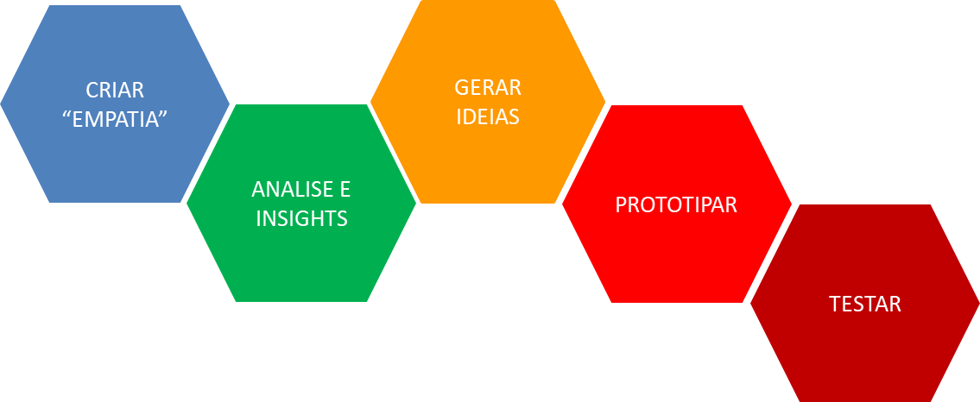
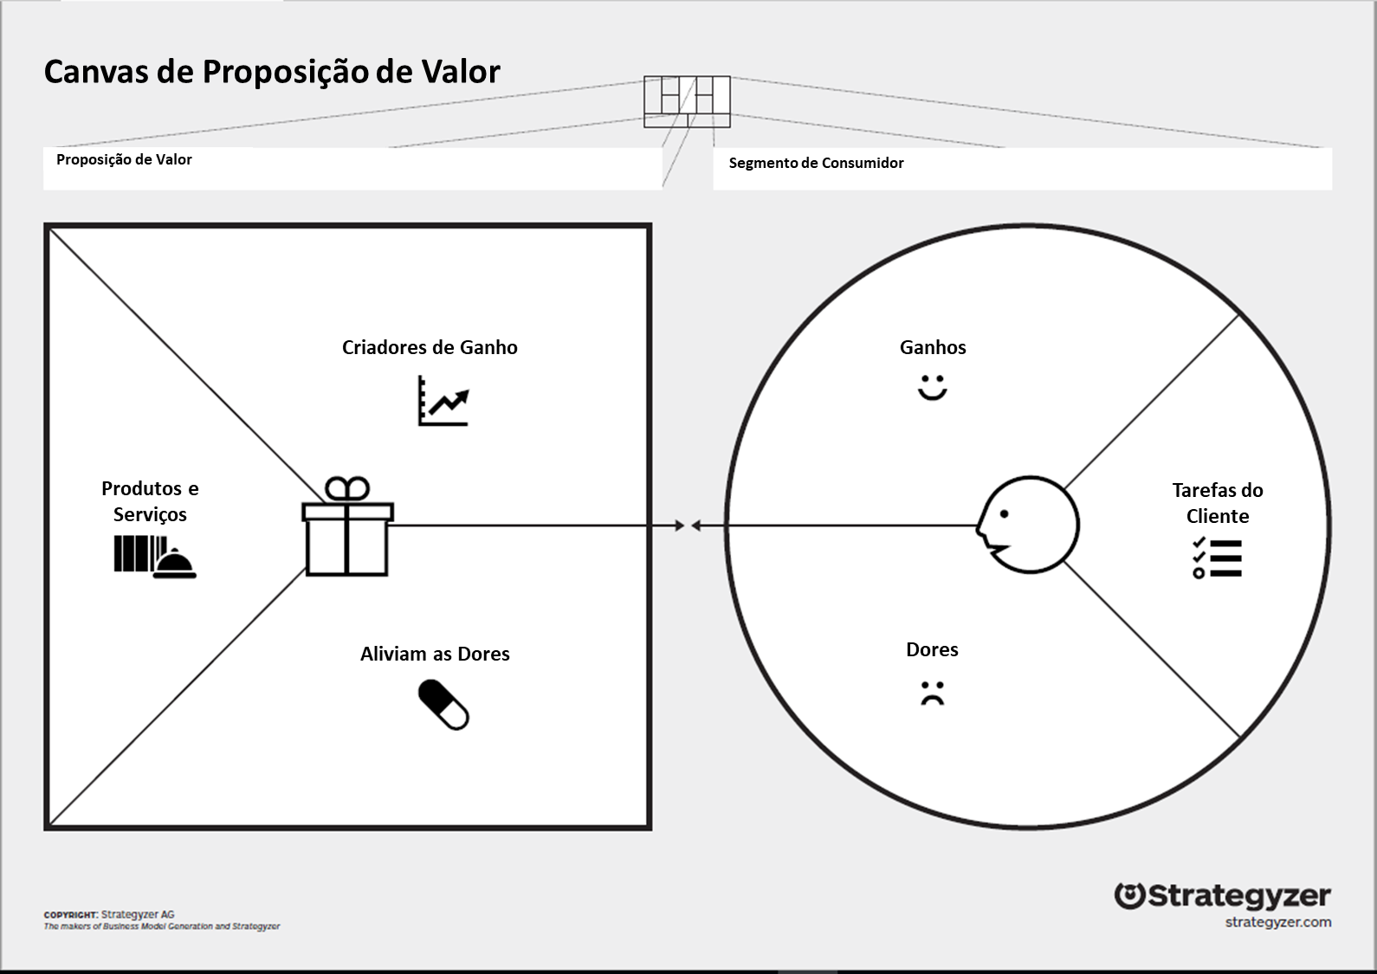
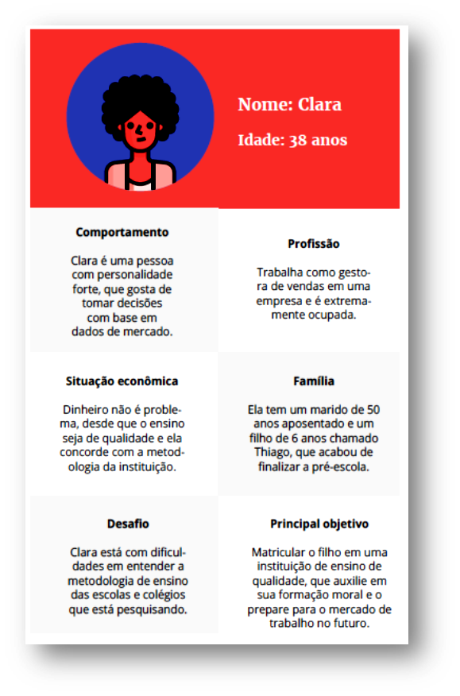
Produtos & protótipos
Da ideia ao protótipo
Seguir o processo proposto pelo método de DESIGN THINKING para partir das necessidades do consumidor e chegar a um protótipo validado de solução agregadora de valor
Utilizando o Canvas de Proposição de Valor como método para conhecer melhor o consumidor e suas necessidades e dores e assim desenhar uma solução que realmente gere valor para esse consumidor
Usando ainda a técnica de elaboração de PERSONAS para dar “cara” e personalidade aos consumidores

Slide 4
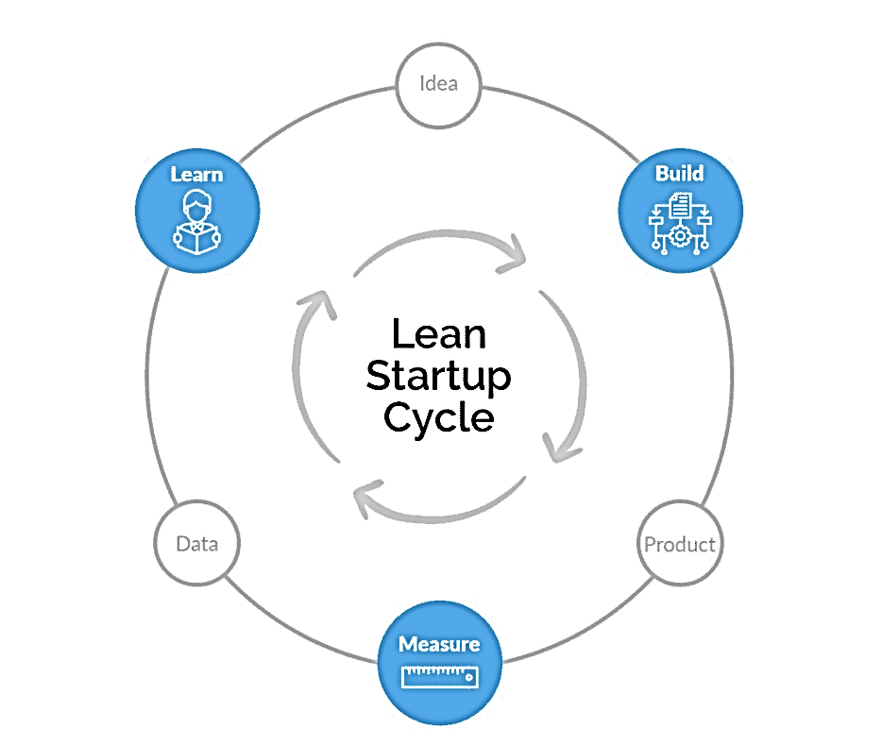
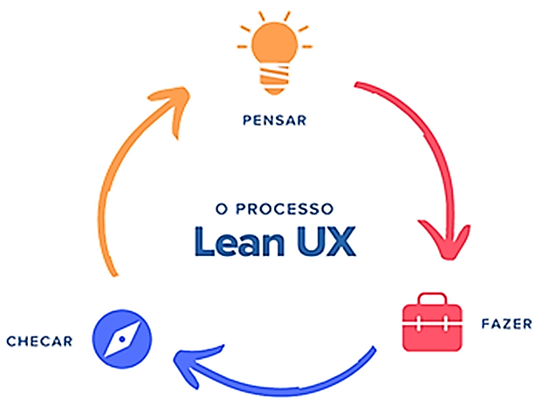
PROCESSO DE DESIGN DA user experience
Da ideia ao protótipo
Aprendizagem por Experimentação Rápida

Slide 5
Criando soluções inovadoras e de valor
DESIGN THINKING
CRIAR “EMPATIA”
GERAR IDEIAS
ANALISE E INSIGHTS
PROTOTIPAR
TESTAR
PROCESSO INTERATIVO, ITERATIVO E EVOLUTIVO

Slide 6
Empatia → insights → ideias de solução
DESIGN THINKING
Procurem assumir o papel do cliente para passar pela experiência ou entrevistem clientes potenciais para conhecer suas experiências
CRIAR “EMPATIA”
CRIAR “EMPATIA”
GERAR IDEIAS
ANALISE E INSIGHTS
PROTOTIPAR
TESTAR
Com base na análise gerarem e discutam ideias de solução para pontos de fricção
Avaliem e discutam a experiência própria ou a levantada junto aos entrevistados

Slide 7
Desenvolvimento e TESTE DE protótipos
DESIGN THINKING
PROTOTIPAÇÃO
CRIAR PROTÓTIPOS DAS MELHORES IDEIAS
CRIAR “EMPATIA”
GERAR IDEIAS
ANALISE E INSIGHTS
PROTOTIPAR
TESTAR

Slide 8
Para que protótipos ?
Protótipo
Protótipo é um Modelo construído para testar um produto ou serviço
PODE SER PARCIAL, PARA TESTAR OU VALIDAR A VIABILIDADE DE PARTE DAS CARACTERÍSTICAS DO PRODUTO OU SERVIÇO
Possibilita ver uma ideia, um sonho OU um projeto sendo apresentado na prática pela primeira vez – É A MATERIALIZAÇÃO DAS IDÉIAS
é uma forma de aprender o máximo possível sobre o produto ou serviço TANTO EM TERMOS DE USABILIDADE QUANTO DA EXPERIÊNCIA DO USUÁRIO
É base pra que novas mudanças, ajustes ou implementações dessa ideia possam ser realizadas ANTES DA IMPLEMENTAÇÃO OU LANÇAMENTO DO PRODUTO OU SERVIÇO
É também uma representação de potenciais Modelos de negócio, servindo para a discussão, questionamento e prova de conceito

Slide 9
Produtos & protótipos
Tipos de protótipos
Protótipo de produtos físicos
são representações do objeto final feitas de material mais barato. Usados para testes de móveis, equipamentos, peças industriais, por exemplo. As dimensões destes modelos também variam de acordo com o objetivo da avaliação. Podem ser pequenos em escala ou até em tamanho real.
Protótipo de produtos ou serviços digitais
são versões bem simplificadas do produto ou serviço final. Podem ser, por exemplo, telas e links sem aplicação de layout, para testar se a navegação funciona. Ou conter apenas uma função, para se medir, por exemplo, a resposta do usuário àquela uma ação específica.
Protótipo de serviços
são simulações de processos, atendimentos ou fluxos de clientes, entre outros. Nesta opção, são usadas, por exemplo, representações de papéis no qual os especialistas vão representar o usuário e o funcionário da empresa. Durante a “cena”, é possível testar se as soluções propostas geram os resultados esperados, se surgem dúvidas e como respondê-las.

Slide 10
Produtos & protótipos
Níveis do PRODUTO / SERVIÇO
PRODUTO POTENCIAL
PRODUTO AMPLIADO
PRODUTO ESPERADO
PRODUTO BÁSICO
BENEFÍCIO CENTRAL

Slide 11
Os Níveis de um PRODUTO ou serviço
EXEMPLO: HOTEL 3 ESTRELAS
Objetivo do produto ou serviço:
Hospedagem
(pernoite e higiene)
PRODUTO POTENCIAL
Cria seus diferenciais:
Canais por assinatura, produtos de higiene de marca, produtos no frigobar, serviço de quarto 24h...
PRODUTO AMPLIADO
PRODUTO ESPERADO
PRODUTO BÁSICO
Viabiliza o benefício central:
Cama e banheiro
BENEFÍCIO CENTRAL
Extras que podem ser contratados, ou expansões previstas para o futuro:
Café da manhã no quarto, SPA, transporte, restaurante, eventos especiais ..
equipara sua oferta com a concorrência:
Quarto individual, Roupa de cama, arrumação, produtos de higiene básica, TV, frigobar, café da manhã

Slide 12
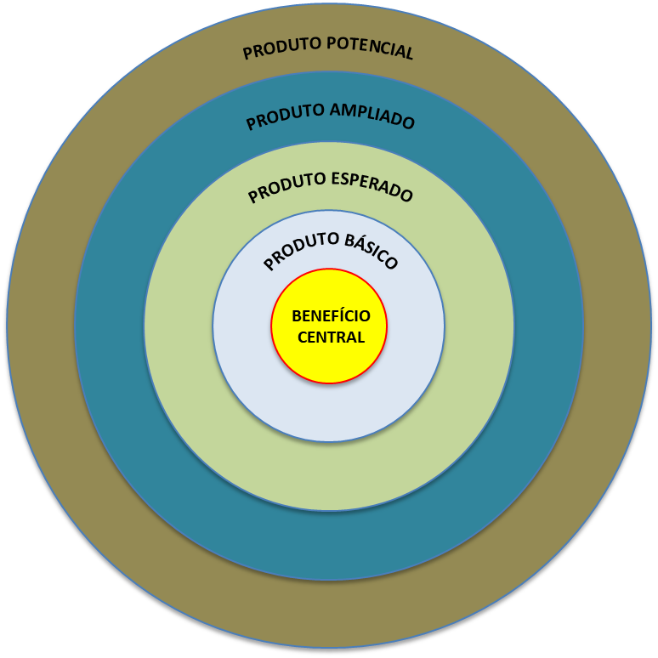
Os Níveis e a priorização
MÉTODO MoSCoW
M o S C o W
Menor prioridade
Would have (seria interessante)
Could have (desejável)
Should have (necessário)
Must have (essencial)
Maior prioridade

Slide 13
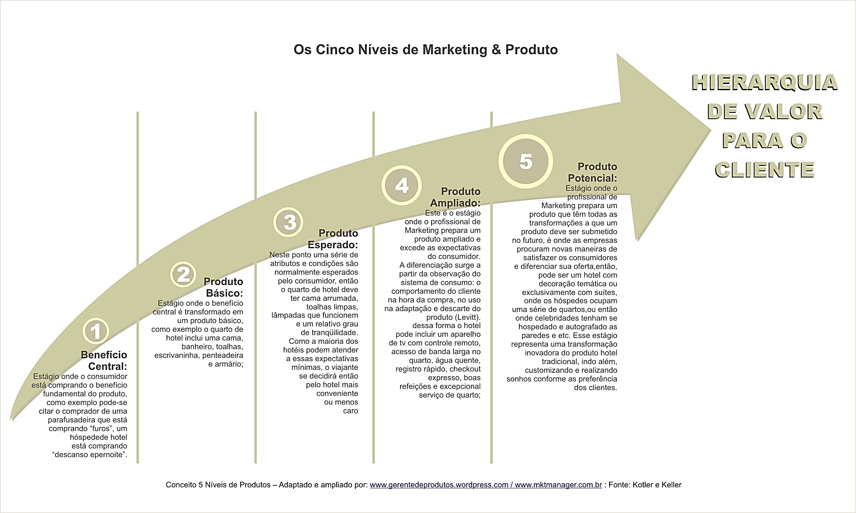
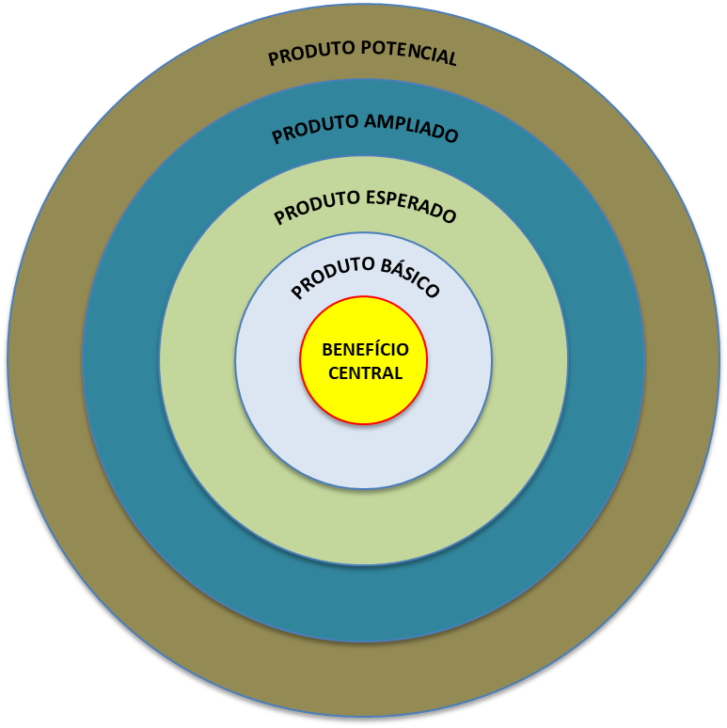
Produtos & protótipos

Slide 14
Produtos & protótipos
Paridade e diferenciação
de Produtos:
forma
Características
Customização
desempenho
conformidade
Durabilidade
Confiabilidade
Facilidade de reparo
Estilos ...
de softwares:
Utilidade
Funcionalidades
Experiência do usuário
Especialização/nicho
personalização
Modelo de negócios
Integração
Qualidade técnica
Tecnologias aplicadas
Serviços e suporte ...
de serviços:
Padrão DE ATENDIMENTO
Facilidade de pedido
Entrega
Instalação/ativação
Treinamento ao cliente
Orientação ao cliente
RESOLUÇÃO DE PROBLEMAS
Manutenção e reparo
Devoluções ...

Slide 15
Produtos & protótipos
FIDELIDADE dOS protótipos
Baixa fidelidade / complexidade
são baratos e mais rápidos de fazer. Um exemplo são telas de um aplicativo desenhadas em papel mesmo. Geralmente, estes são usados no início do processo, como primeiro passo para construção de um protótipo um pouco mais complexo. Mesmo nessa etapa, já dá para perceber possíveis problemas e soluções.
Média fidelidade / complexidade
são os modelos em escala, por exemplo. Com essas simulações, dá para testar materiais ou acabamentos. No caso de soluções digitais, são protótipos com layout e/ou navegação simplificados, que já podem ser suficientes para testar alguns aspectos da interação do usuário com a ferramenta.
Alta fidelidade / complexidade
podem ser os modelos em tamanho real ou os MVPs. Eles representam bem o produto final, mas, em geral têm apenas uma ou poucas funções realmente funcionando.

Slide 16
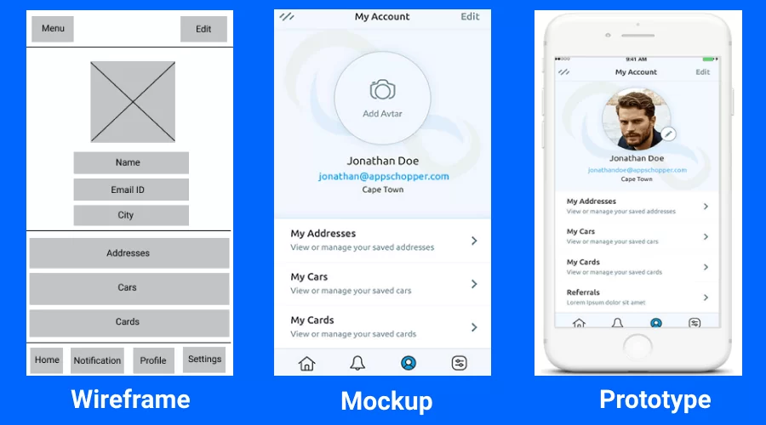
DIFERENTES NÍVEIS DE PROTOTIPAGEM
FIDELIDADE de protótipos de software
WIREFRAME
MOCKUP
PROTÓTIPO

Slide 17
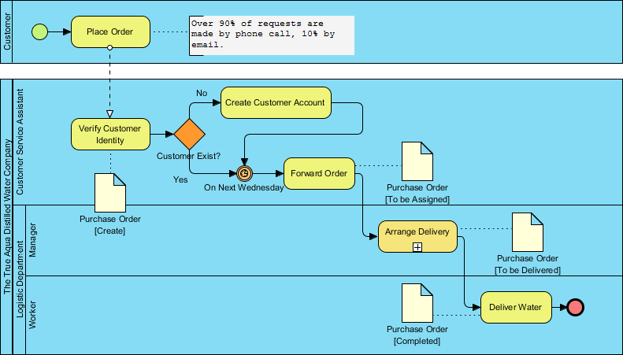
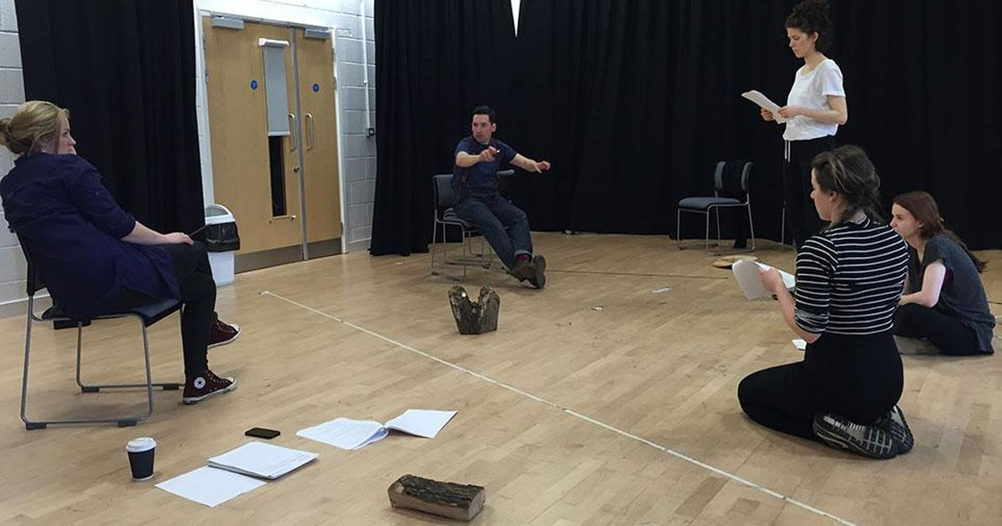

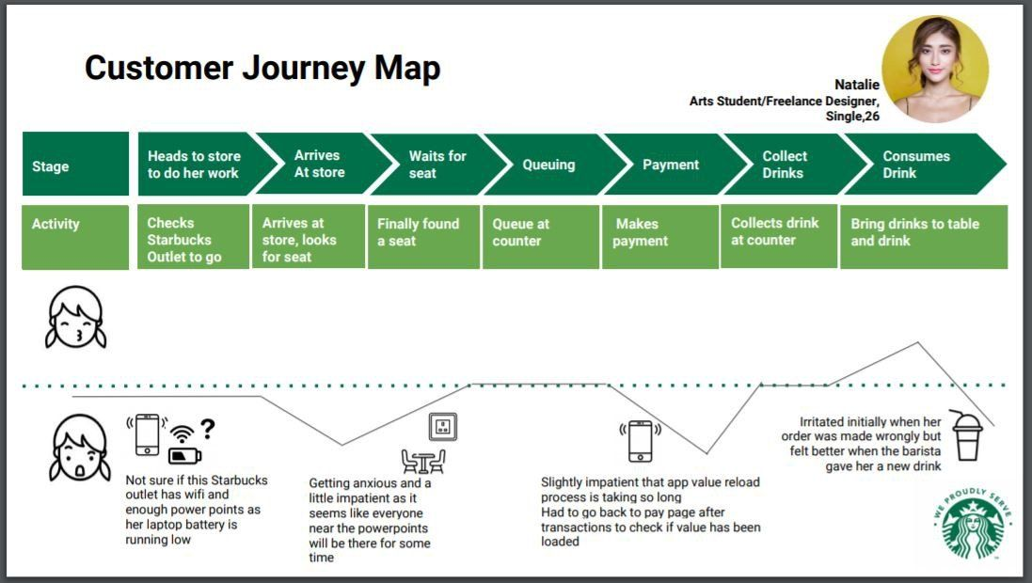


DIFERENTES NÍVEIS DE PROTOTIPAGEM
FIDELIDADE de protótipos de serviços
CONCEITUAL
SIMULAÇÃO
EXPERIÊNCIA
FLUXOS / DIAGRAMAS
“ROLE-PLAYING”
AMBIENTE CONTROLADO
JORNADAS ILUSTRADAS
AMBIENTE REAL

Slide 18
Desenvolvimento e TESTE DE protótipos
DESIGN THINKING
PROTOTIPAÇÃO
CRIAR PROTÓTIPOS DAS MELHORES IDEIAS
CRIAR “EMPATIA”
GERAR IDEIAS
TESTE / FEEDBACK
ANALISE E INSIGHTS
PROTOTIPAR
TESTAR OS PROTÓTIPOS JUNTO AO PÚBLICO ALVO
TESTAR

Slide 19

Produtos & protótipos
Protótipo para testar o quê ?
PRODUTOS
Funciona?
Quebra ou trava?
A usabilidade é boa?
Sua produção é viável?
SOFTWARES
Funciona?
A usabilidade é boa?
A Experiência do Usuário é boa?
É escalável?
SERVIÇOS
É operacional?
A Experiência do Usuário é boa?
É flexível/customizável?
É escalável?
Do ponto de vista estratégico:
A solução é adequada ao problema?
Adequada ao público-alvo ?
A solução é o que o consumidor quer ?
A forma de entregar o produto ou serviço é efetiva?

Slide 20
TESTES DE protótipos
CRIAR “EMPATIA”
GERAR IDEIAS
ANALISE E INSIGHTS
PROTOTIPAR
TESTAR
As características do protótipo servirão de base para o planejamento dos testes
Seu protótipo é físico (ideal) ou virtual (story board, modelo 3D...)?
Considera apenas o produto em si ou também o processo e a experiência do consumidor?
Você consegue estabelecer o que será possível testar com essa versão do protótipo?

Slide 21
Planejamento do TESTE DE protótipos
7 perguntas para planejar o teste de seu protótipo:
Qual a essência da minha ideia?
O que preciso aprender com esse teste?
Como posso executá-lo? Como posso apresentar a essência da ideia?
Para quem é este protótipo?
De quê preciso para executá-lo? (materiais, local, pessoas)?
Qual o melhor momento para realizar o teste?
Quais ferramentas posso precisar durante o teste?
CRIAR “EMPATIA”
GERAR IDEIAS
ANALISE E INSIGHTS
PROTOTIPAR
Vídeo
Fome de Poder
McDonalds
TESTAR
Lembrem-se que o teste é parte de um processo de avaliação do protótipo
Planeje o que quer observar em cada teste (monte uma lista de questões)
Teste o protótipo junto ao(s) cliente(s) e anote os resultados de cada teste
Se não for possível testar o protótipo funcionalmente elabore uma pesquisa para checar a viabilidade do projeto através de entrevistas
Tabule e analise as anotações dos testes ou as respostas da pesquisa

Slide 22
Rodadas de TESTE DE protótipos
Cada rodada de teste deve responder as seguintes questões:
O que funcionou no protótipo?
O que não funcionou?
Que perguntas surgiram durante o teste?
Que novas inspirações surgiram?
Se necessário faça adequações no protótipo e refaça os testes até que seja possível considerar o protótipo pronto para ser usado ou implementado
CRIAR “EMPATIA”
GERAR IDEIAS
ANALISE E INSIGHTS
REFINAR O PROTOTIPO
PROTOTIPAR
TESTAR

Slide 23
Planejamento do TESTE DE protótipos
DEFINIÇÃO DO PROBLEMA E DOS OBJETIVOS
DESENVOLVIMENTO DO PLANO DE PESQUISA
COLETA DE INFORMAÇÕES
ANÁLISE DAS INFORMAÇÕES
APRESENTAÇÃO DE RESULTADOS
TOMADA DE DECISÃO
O TESTE COMO PESQUISA DE MERCADO...

Slide 24
Planejamento do TESTE DE protótipos
DEFINIR FONTE DE DADOS
  BUSCAR DADOS SECUNDÁRIOS ?
  COLETAR DADOS PRIMÁRIOS ?
    Definir universo de pesquisa
ESCOLHER TIPO DE ABORDAGEM
  PESQUISA POR OBSERVAÇÃO ?
      Etnográfica
      Focus Group
  PESQUISA POR SURVEY ?
      Entrevistas pessoais
      Questionário OnLine
DEFINIR INSTRUMENTO DE PESQUISA
  PROTÓTIPO ?
    Cenário físico
    Cenário Virtual
    Representação
  QUESTIONÁRIO ?
    Aberto
    Fechado
  MENSURAÇÃO ?
ELABORAR PLANO DE APLICAÇÃO
  AMOSTRAGEM ?
  ABORDAGEM ?
  EQUIPE ?
  LOCAL ?
  PRAZOS ?
QUE RESPOSTAS QUEREMOS?
VIABILIDADE DO PROJETO ?
ADEQUAÇÃO AO PUBLICO ?
EFICÁCIA DO PROJETO ?
DEFINIÇÃO DO PROBLEMA E DOS OBJETIVOS
DESENVOLVIMENTO DO PLANO DE PESQUISA
COLETA DE INFORMAÇÕES
ANÁLISE DAS INFORMAÇÕES
APRESENTAÇÃO DE RESULTADOS
TOMADA DE DECISÃO
O TESTE COMO PESQUISA DE MERCADO...

Slide 25
Planejamento do TESTE DE protótipos
DECISÃO / AÇÃO
  REFINO DO PROTÓTIPO ?
  REAPLICAÇÃO DA PESQUISA ?
  SEGUIR EM FRENTE OU DESISTIR ?
DEFINIÇÃO DO PROBLEMA E DOS OBJETIVOS
DESENVOLVIMENTO DO PLANO DE PESQUISA
DIVULGAÇÃO DAS CONCLUSÕES
  CONCLUSÕES DEFINITIVAS ?
  A QUEM INTERESSA ?
  FORMATO / CANAL ?
COLETA DE INFORMAÇÕES
EXECUÇÃO DO PLANO
  TESTAR O INSTRUMENTO
  APLICAÇÃO DO INSTRUMENTO
  DOCUMENTAÇÃO DO PROCESSO
  GESTÃO DO PROCESSO
ANÁLISE DAS INFORMAÇÕES
APRESENTAÇÃO DE RESULTADOS
ANÁLISE DOS DADOS COLETADOS
  TABULAÇÃO DOS DADOS
    ORGANIZAÇÃO / TRATAMENTO
  DISCUSSÃO EM GRUPO
  DOCUMENTAÇÃO DO PROCESSO
TOMADA DE DECISÃO
O TESTE COMO PESQUISA DE MERCADO...

Slide 26
PRODUCT & SERVICE PROTOTYPING
PROF. HENRIQUE CORDEIRO

